Slide 1
JAL グループメディアのご案内
広告メディアのご案内
Media Guide

Slide 2
JALグループメディアについて
新たな時代の快適な空へ
充実の機内エンターテイメントを搭載した日本航空
国内線や国際線、また次世代シリーズの国内線新機材をご利用される
お客さまに向けたさまざまな広告メディアをご用意しています。
御社プロモーションの一環としてぜひご活用ください。
© JAL Brand Communications. All Rights Reserved.

Slide 3
広告メニュー
JAPAN AIRLINES
SKYWARD
国内線 前方スクリーンCM
国内線 ウェルカムスクリーンアド
国内線 映画前CM
国内線 ビデオ前CM
国際線 映画前CM
国際線 ビデオ前CM
JAL CAビジネスリサーチ
機内誌
国内線
国内線
国内線
広告メニュー
国内線
国際線
Media Guide
紙媒体・機内メディア等
国際線
その他
© JAL Brand Communications. All Rights Reserved.

Slide 4
01
JALグループメディアの特性
広告ターゲットに
応じた訴求力
国内外のご出張やご旅行など、さまざまなお客さまのご利用特性や時期に応じた効果的な訴求が可能です。
02
Media Features
JALグループ国内線で月間約251万人以上^{※1}、
JAL国際線で月間約36万人以上^{※1}のお客さまへの
訴求が可能です。
圧倒的な
リーチ力
JALグループメディアの特性
JALグループメディアは航空メディアという特性を活かし、機内誌やWebメディアなどの多彩なタッチポイントからのプロモーションを実現します。
03
世界最高品質「5スター」に6年連続で認定^{※2}、
4年連続日本のベストエアライン受賞^{※3}に
裏付けられたお客さまからの信頼の証、「JALブランド」。
JALの
ブランド力
04
JALのお客さまは男性40～50代、女性30～40代の消費をリードする世代が中心。また、約3割が年収1,000万円以上*⁴です。
ビジネスリーダー
に向けた
アプローチ力
※1： JALグループマンスリーレポート22年4月～23年4月 平均 ※2：SKYTRAX社「ワールド・エアライン・スター・レイティング」2023年2月時点
※3：Tripadvisor®「トラベラーズチョイスTM 世界の人気エアライン2020」 ※4：JAL調べ

Slide 5
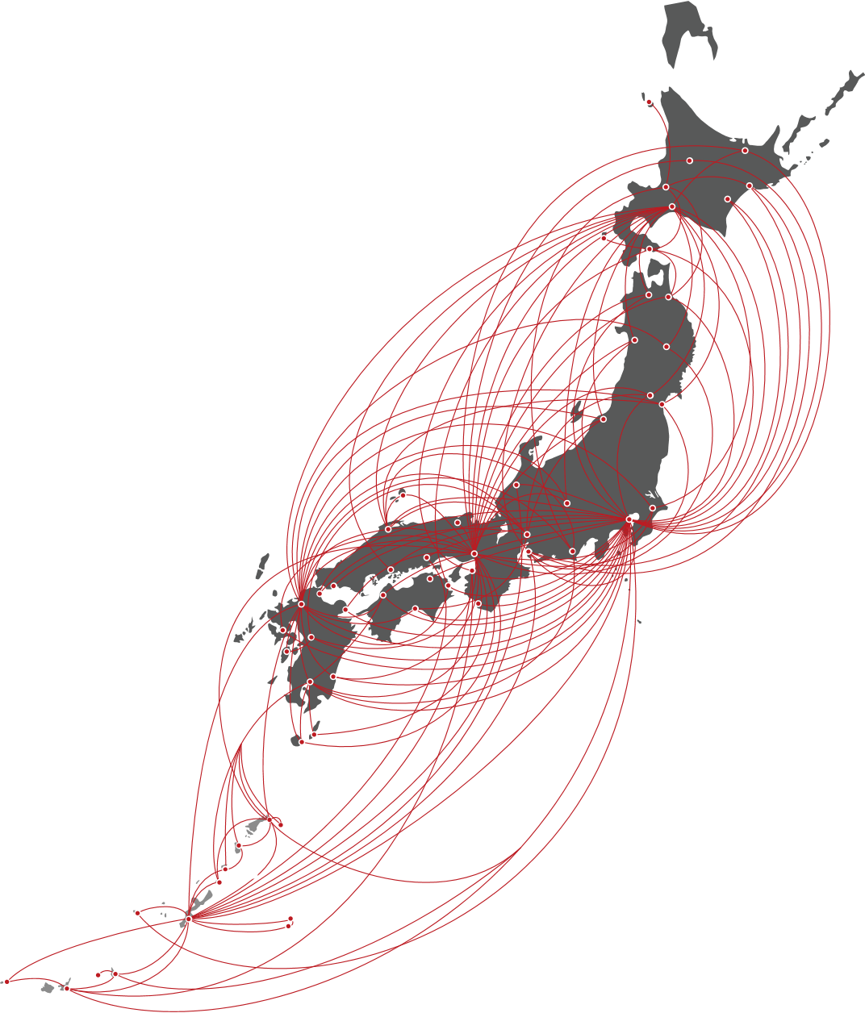
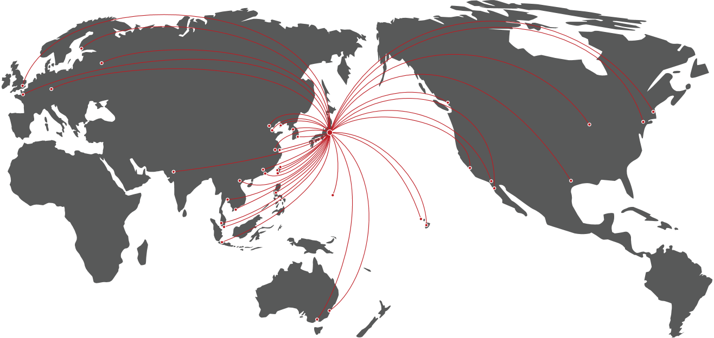
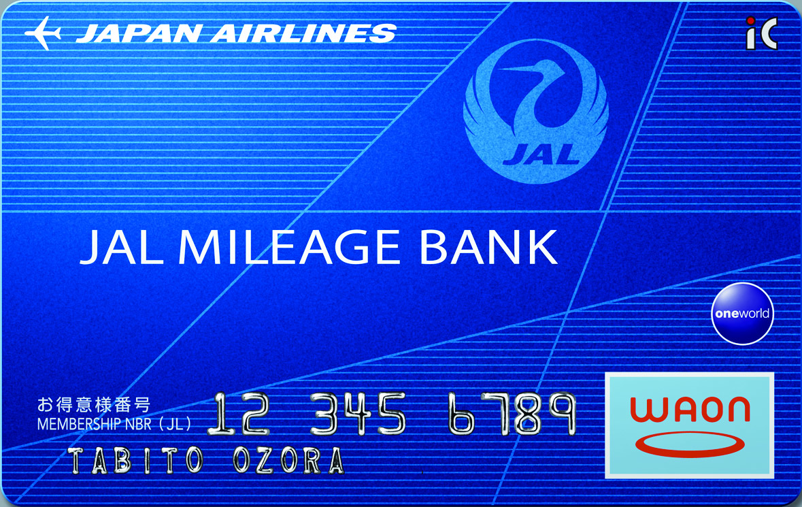
JALグループ概要
JAL Group Overview
JALグループ概要
JALグループの運航路線数（国内線）
JALグループの運航路線数（国際線）
利便性の高いネットワーク
日本と世界を結ぶネットワーク
国内線の空港数・路線数
国際線の空港数・都市数・路線数
65 空港 133 路線
64 カ国/地域 376 空港 66 路線
※地図・路線図はイメージです
JALカードマイレージバンク会員数・JALカード会員数
※日本航空株式会社保有データ（2024年2月時点）より
JALカードマイレージバンク会員数
JALカード会員数
3,000 万人
347 万人
※地図・路線図はイメージです
2024年2月に新デザインになりました！
※JALホームページ「運航路線数」「JALグループ乗り入れ国/地域（コードシェア含む）」（2023年3月）より（ZIPAIR除く）。

Slide 6
利用者プロフィール
JAL User Profile
JALグループ （ZIPAIRを除く） ご利用者プロフィール
性別比
年齢構成
世帯年収
20代
60代
20代
30代
わからない
1,000万円以上
わからない
1,000万円以上
男性
男性
60代
5%
30代
5%
5%
5%
11%
11%
11%
9%
11%
9%
9%
9%
22%
30%
22%
30%
70%
70%
25%
24%
25%
23%
24%
69%
23%
31%
69%
31%
22%
23%
22%
国内線
国際線
23%
女性
国内線
国際線
国内線
国際線
女性
40%
40代
40%
40代
67%
40%
67%
40%
64%
50代
64%
50代
1,000万円未満
1,000万円未満
国内線・国際線ともに
男性7割、女性3割の方が利用
国内線・国際線ともに40~60代の
消費をリードする世代が中心
国内線、国際線ともに2割以上が
1,000万円以上の世帯年収
職業
利用目的
無職
会社員
無職
その他
（冠婚葬祭･
帰省）
その他
（冠婚葬祭･
帰省）
その他
56%
その他
会社員
業務
学生
5%
56%
学生
業務
5%
4%
パート
アルバイト
4%
57%
2%
57%
3%
2%
3%
3%
5%
3%
パート
アルバイト
5%
31%
8%
31%
8%
30%
8%
30%
8%
45%
45%
47%
主婦
主夫
主婦
主夫
47%
11%
8%
国内線
11%
国際線
国内線
国際線
8%
2%
2%
自由業
2%
自由業
2%
4%
3%
4%
3%
自営業
3%
4%
3%
自営業
4%
39%
6%
39%
6%
6%
6%
8%
経営者・役員
経営者・役員
8%
公務員
公務員
観光
観光
会社員をはじめ、公務員、経営者・役員、
自営業、主婦（夫）、学生など職業問わず利用
国内線は観光利用が4割と多く、
国際線はビジネス利用が5割と多い
※2022年 日本航空独自調査（20～69歳の日本人に限る。主にJMB会員対象。）より

Slide 7
機内での過ごし方
Time on Board
機内での過ごし方
機内エンターテインメント・機内誌への関心が特に大きく、また機内という特別な空間により日常よりも購買意欲が高まる傾向があります。
Q.機内でどのような時間を過ごされていますか。
Q.機内で過ごす時間は「特別感・高揚感」はありますか。
仕事
睡眠
86.7%
■ある
■どちらかといえばある
■どちらかといえばない
■ない
機内Wi-Fi利用
機内エンターテインメント
「ある・どちらかと
いえばある」と答えた
お客さま
機内誌を読む
機内販売カタログを見る
その他
0
20
40
60
80
（%）
Q.機内での「体験」で楽しみにしていることはありますか。
Q.機内で過ごされる時間ではどのようなことを考えていますか。
機内エンターテインメント
仕事
機内誌
家族
睡眠
趣味
仕事
買い物
機内Wi-Fi利用
旅
機内食・ドリンクサービス
将来
その他
その他
0
20
40
60
80
0
20
40
60
80
（%）
（%）
※2021年 JMB会員向け「機内誌・機内エンターテインメントに関するアンケート」

Slide 8
In-flight Media Response
機内メディア広告への反応
機内メディア広告への反応
機内での体験や広告は心に留まりやすく、確実に次へのアクションにつながっています。
Q.機内で目にしたもので、他メディアや雑誌と比較して
記憶に残っているものを教えてください。
Q.機内広告（機内エンターテインメント・機内誌）を見て
掲載商品・サービスに興味を持ったことはありますか。
機内誌
■ 商品やサービスに
興味を持ったことがある
■ 興味を持ったことがない
機内エンターテインメント
87.1%
機内設置の読み物
興味を持った
ことがある
その他
当てはまるものはない
0
20
40
60
80
（%）
Q.機内広告（機内エンターテインメント・機内誌）を見て
興味を持った商品・サービスを調べたことはありますか。
Q.掲載された商品やサービスを購入・利用したことはありますか。
■ 商品やサービスを
調べたことがある
■ 調べたことがない
71.6%
■ 購入・利用したことがある
■ 購入・利用したことがない
82.7%
調べたことがある
購入・利用した
ことがある
※2021年 JMB会員向け「機内誌・機内エンターテインメントに関するアンケート」

Slide 9
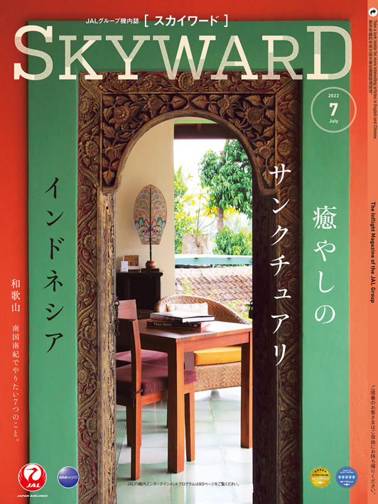
スカイワード
SKYWARD
毎月約290万人ものお客さまに親しまれている
JALグループの機内誌
発行形態 | 月刊（毎月1日〜末日機内搭載、前月27日発行）^{※2}
配布方法 | JALグループ機内シートポケット^{※3}
判型 | 天地280mm×左右210mm/無線綴じ/ オールカラー（4色オフセット印刷）
申込締切 | 発行の60日前
入稿締切日 | 発行の約40日前
251万人
36万人
月間閲読可能者数^{※1}
国内線版
国際線版
※1：JALグループマンスリーレポート22年4月～23年3月 平均
※機内誌は回読性という性質上、座席に座られるお客さまが同じ雑誌をご覧いただくため、
発行部数は公表しておりません。
※2：機材繰りなどの諸事情により搭載開始日及び終了日が前後する場合がございます。
※3：運航スケジュール・機材繰り等により一部の便で搭載されない場合がございます。
一部グループ運航便では、搭載無し/予備搭載のみの場合がございます。
国内線版
日本語ページ
外国語ページ
単位：円／税抜
掲載スペース | 国内線版 | 国際線版 | 両誌掲載 | 原稿サイズ
表2見開き | 2,900,000 | 2,350,000 | 4,550,000 | 280×420
第2表2見開き | - | - | 4,400,000 | 280×420
目次対向1P | 1,600,000 | 1,250,000 | 2,600,000 | 280×210
記事対向1P | 1,550,000 | 1,200,000 | 2,350,000 | 280×210
本文中見開き | 2,650,000 | 2,150,000 | 4,150,000 | 280×420
本文1P（外国語ページ） | 1,100,000 | 1,100,000 | 2,000,000 | 280×210
本文中見開き（外国語ページ） | 2,150,000 | 2,150,000 | 3,700,000 | 280×420
表3 | 1,250,000 | 1,250,000 | 2,300,000 | 280×210
表4 | 2,250,000 | 1,800,000 | - | 280×200
（mm）
表紙
表4
（広告）
国際線版
日本語ページ
外国語ページ
表紙
表4
（広告）
主な記事内容：海外特集、国内特集、インタビュー、コラム、エッセイ、
JALグループ情報、運航マップ etc.
※上記は掲載料金です。
※タイアップ広告：掲載料金＋制作費（1ページにつき30万円~）。別途ご相談ください。
※第2表2見開きは、国内線版/国際線版両誌掲載の場合のみスペースを作成いたします。常設ではありません。
※外国語ページは英語・中国語（簡体字）です。

Slide 10
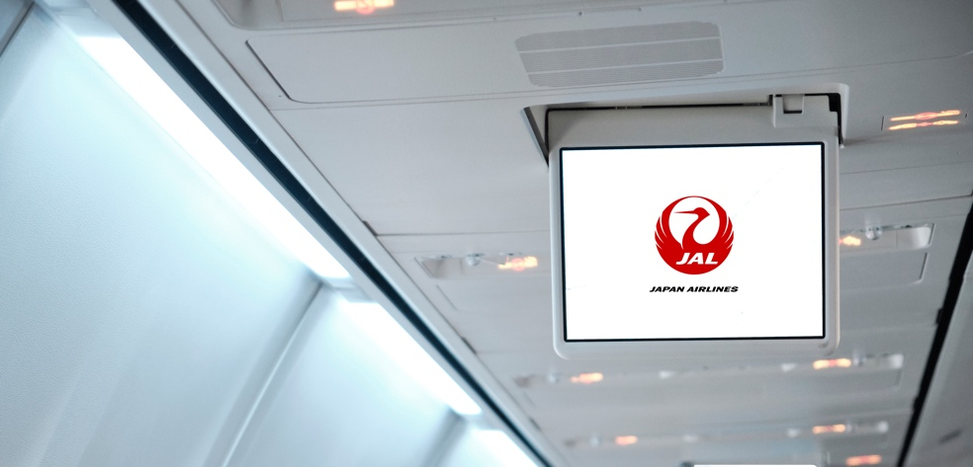
Domestic Flight CM
国内線 前方スクリーンCM
※本メニューは料金変動制です。
下記は2024年9月上映分までの料金です。
上映メディア | JAL運航機材 国内線前方スクリーン ※機内でのイヤホン配布はございません。 ※上映設備の無い機材（Airbus A350-900・Boeing 787-800等）では上映されません。
上映期間 | 1カ月（毎月1日〜末日） ※機材繰りなどの諸事情により上映開始日および終了日が前後する場合がございます。
上映秒数 | 15秒/30秒/60秒/90秒 ※上映順はお任せいただきます。 1社最大180秒分まで要相談にて購入可。
上映便数 | 約 8,200便/月 ^{※1}
上映路線 | 国内線JAL運航路線 ^{※2}
納品日 | 上映開始の前月5日頃 ※具体的な日付はお問い合わせください。
機内前方スクリーンにてCMを上映、
自動上映で多くのお客さまに訴求します。
99.6万人^{※1}
月間視聴可能者数
国内線 約
※上記イメージ画像
料金表 | 15秒 | 30秒 | 60秒 | 90秒
税抜 （枠/月） | 1,800,000円 | 2,500,000円 | 3,900,000円 | 4,900,000円
国内線CMの上映までの流れ（離陸後1回上映）
離陸（約10分後）
離陸前
※1: 22年4月～23年3月平均（JAL保有データ）
※2: ①飛行時間70分以下の路線（羽田＝伊丹・関西・秋田・小松・岡山・徳島・高松 合計約1,390便/月）では
サービス時間の関係上、上映されない場合もございます。
②Airbus A350-900・Boeing787-800運航路線（羽田＝伊丹・新千歳・福岡・那覇、伊丹＝那覇 線など）
では上映されません（ごく一部で上映される場合あり）。
③JAL便名であっても、運航がグループ航空会社による場合は上映されません。
※実機での上映の様子の撮影提供はいたしかねます。
セーフティ
ビデオの
上映
シート
ベルト
サイン
など
CM
JALからのお知らせ
①②③④⑤⑥⑦⑧⑨
｢皆さまの
安全のために｣

Slide 11
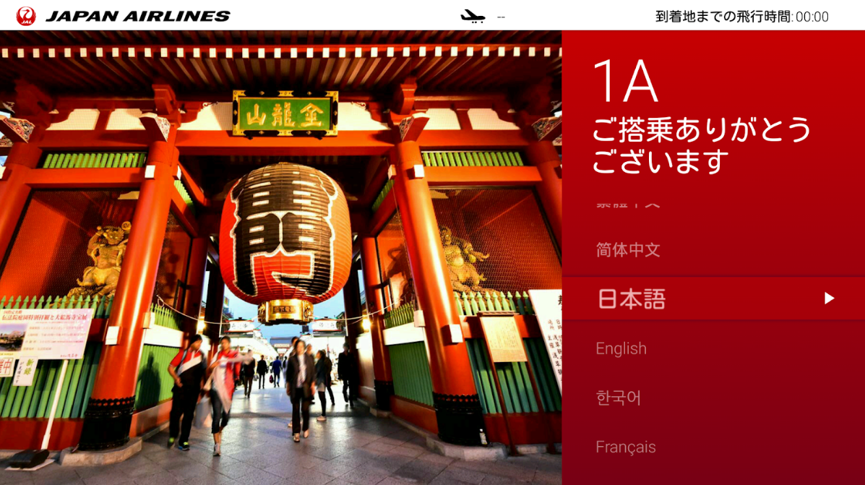
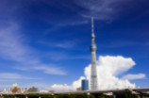
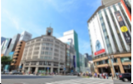
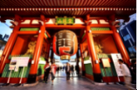
※本メニューは料金変動制です。
半期ごとに定価の見直しを行います。
Banner Ad
国内線ウェルカムスクリーンアド（ Airbus A350-900型機・Boeing 787-800型機）
全席設置の個人用モニターで表示する広告枠。
お客さまが着席時に最初に見られる画面で、効果的に訴求します。
上映メディア | JAL運航機材 国内線個人用モニター
上映期間 | 1カ月（毎月1日〜末日） ※機材繰りなどの諸事情により上映開始日および終了日が前後する場合がございます。
上映秒数 | 約8秒/回 ※広告画像2枚と到着地風景写真4枚を含めた計6枚が約50秒間で1ループし、お客さまが言語選択をするまでループを繰り返します。
上映便数 | 約2,690便^{※1}
上映路線 | 羽田＝伊丹・新千歳・福岡・那覇、伊丹＝那覇 線
販売枠 | 2枠
納品日 | 上映開始の前々月13日頃 ※具体的な日付はお問い合わせください。
料金 | 2024年4月～9月上映分：750,000円/枠 （税抜）
備考 | 外部遷移不可 ※表示回数は測定できません。
67.7万人^{※1}
月間視聴可能者数
国内線新型機 約
※上記はAirbus A350-900型機機材
国内線新型機
個人モニター
※以下の風景写真は羽田行きの便のものです。路線ごと異なります。
AD ①
AD ②
※1：22年4月～23年3月平均（JAL保有データ）
※しばらく操作がない場合は、モニターはスリープモードになります（暗転）。
※座席ごとに画像が切り替わるタイミングがずれる場合があります（表示秒数に影響はありません）。
※納品サイズが特殊です。「広告ご出稿に関するご注意②」をご確認ください。
※実機での上映の様子の撮影提供はいたしかねます。

Slide 12
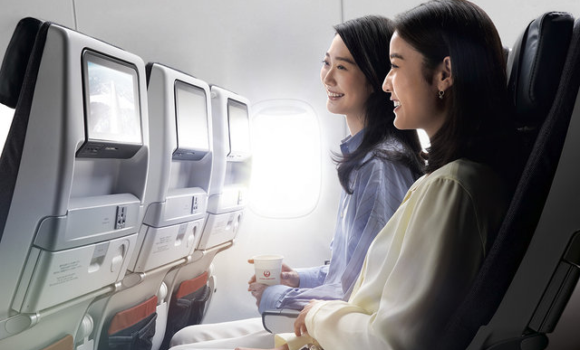
Pre-Film CM
国内線 映画前CM
※本メニューは料金変動制です。
半期ごとに定価の見直しを行います。
映画前に上映するCM。 多くのお客さまが視聴するため訴求力が高いです。
＊総作品数10ch^{※2}
上映メディア | JAL運航機材 国内線個人用モニター
上映期間 | 1カ月（毎月1日〜末日） ※機材繰りなどの諸事情により上映開始日および終了日が前後する場合がございます。
上映秒数 | 15秒 ※上映順はお任せいただきます。
上映便数 | 約2,690便^{※1} ※別途、一部国際線機材の国内転用でも上映する場合があります
上映路線 | 羽田＝伊丹・新千歳・福岡・那覇、伊丹＝那覇 線
販売枠 | 5枠 ※1社につき2枠/月まで購入可。
納品日 | 上映開始の前々月13日頃 ※具体的な日付はお問い合わせください。
料金 | 2024年4月～9月上映分：2,100,000円/枠/月 （税抜）
備考 | 30秒単位でのスキップ・早送り可/外部遷移不可
（23年9月実績）
67.7万人^{※1}
月間視聴可能者数
国内線新型機 約
30万回^{※3}
月間想定再生回数
国内線新型機 約
※上記はAirbus A350-900型機機材
国内線新型機
個人モニター
映画前CM上映までの流れ
メインメニュー
映画を選択、再生
※1：22年4月～23年3月平均（JAL保有データ）
※2：総作品数は月ごとに変動します。国際線機材の国内転用運航便では作品数が異なります。
※3：JAL保有データ（参考値）
※再生・スキップ等の操作を行う際、画面1/3程度にウィンドウスキップ・巻き戻しの表示が数秒間表示されます。その他、運航上のアナウンス発生時には再生が一時中止等される場合がございます。 ※実機での上映の様子の撮影提供はいたしかねます。
…
CM
①②③④⑤
シートベルトサイン等
→
本編

Slide 13
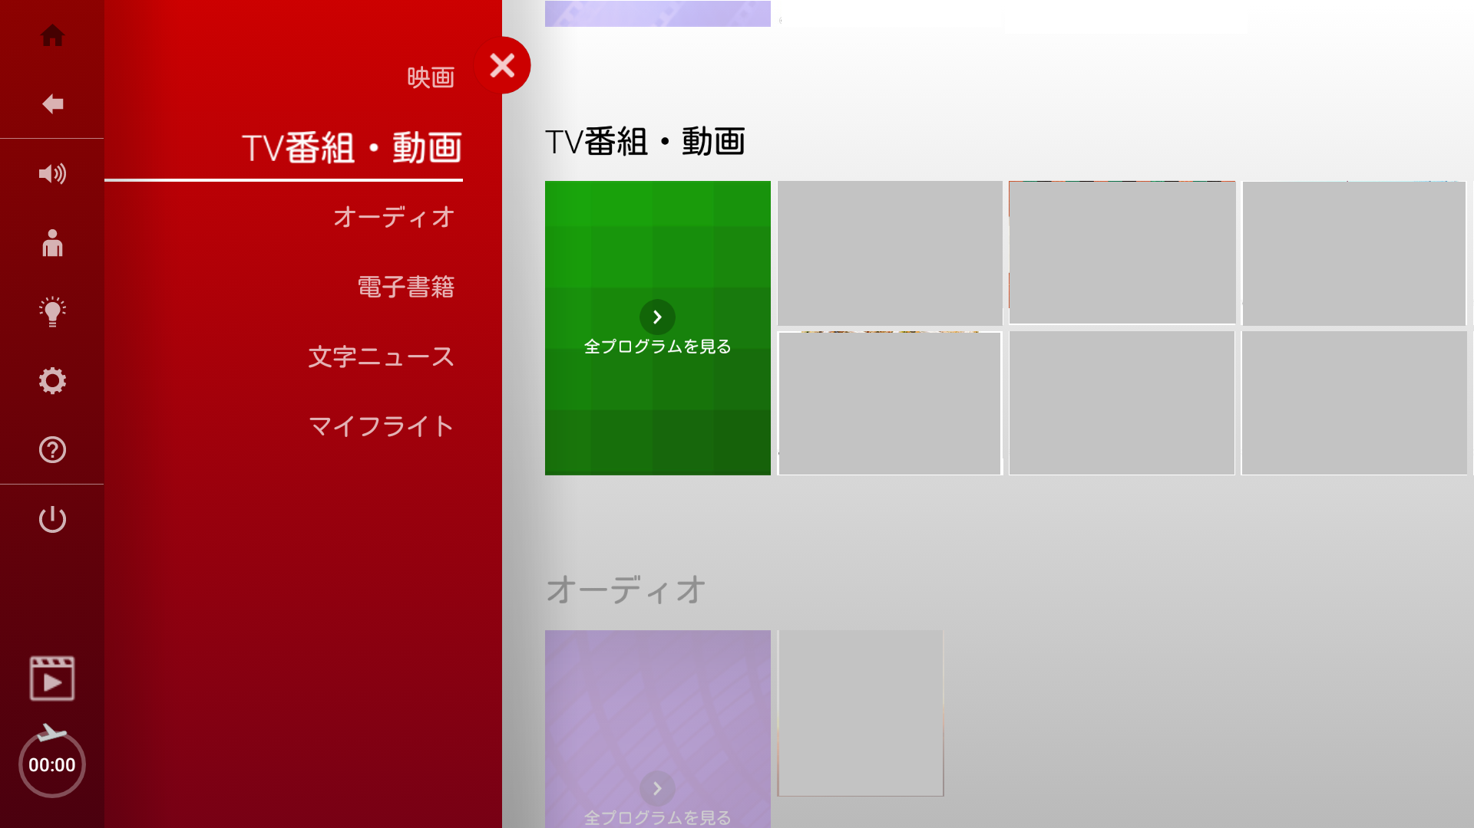
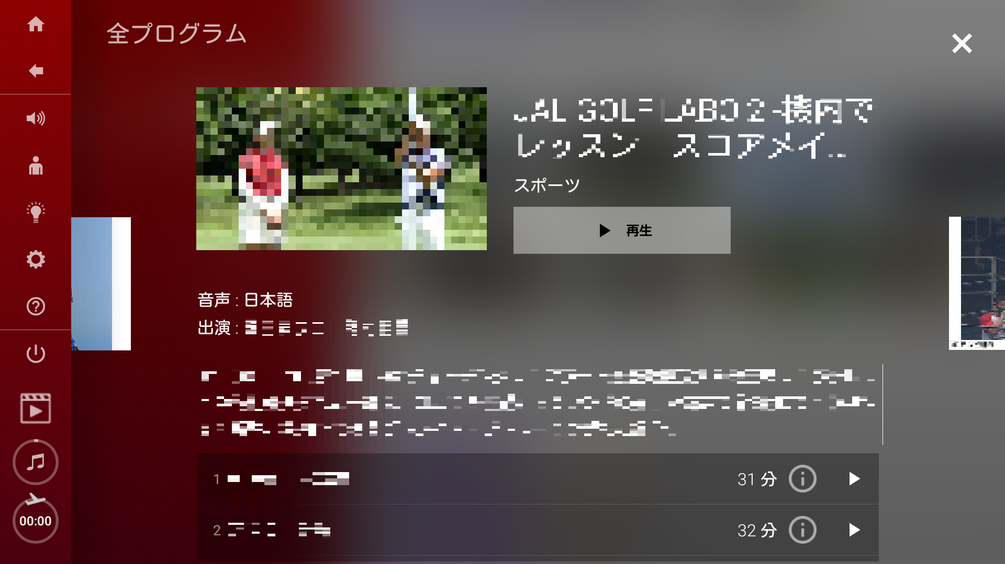
Pre-Video CM
国内線 ビデオ前CM
※本メニューは料金変動制です。
半期ごとに定価の見直しを行います。
紀行番組やJALオリジナル番組など豊富なコンテンツが魅力。
インバウンドのお客さまに対しても訴求可能です。
＊総番組数87ch^{※2}
上映メディア | JAL運航機材 国内線個人用モニター
上映期間 | 1カ月（毎月1日〜末日） ※機材繰りなどの諸事情により上映開始日および終了日が前後する場合がございます。
上映秒数 | 15秒 ※上映順はお任せいただきます。
上映便数 | 約2,690便^{※1} ※別途、一部国際線機材の国内転用でも上映する場合があります。
上映路線 | 羽田＝伊丹・新千歳・福岡・那覇、伊丹＝那覇 線
販売枠 | 5枠 ※1社につき2枠/月まで購入可。
納品日 | 上映開始の前々月13日頃 ※具体的な日付はお問い合わせください。
料金 | 2024年4月～9月上映分：2,250,000円/枠/月（税抜）
備考 | 30秒単位でのスキップ・早送り可/外部遷移不可
（23年9月実績）
67.7万人^{※1}
月間視聴可能者数
国内線新型機 約
55万回^{※3}
月間想定再生回数
国内線新型機 約
※上記はAirbus A350-900型機機材
国内線新型機
個人モニター
ビデオ前CM上映までの流れ
※1：22年4月～23年3月平均（JAL保有データ）
※2：総番組数は月ごとに変動します。一部、CM上映不可の番組がございます。
国際線機材の国内転用運航便では番組数が異なります。
※3：JAL保有データ（参考値）
※再生・スキップ等の操作を行う際、画面1/3程度にウィンドウスキップ・巻き戻しの表示）が数秒間表示されます。その他、運航上のアナウンス発生時には再生が一時中止等される場合がございます。 ※実機での上映の様子の撮影提供はいたしかねます。
メインメニュー
番組を選択、再生
…
シートベルトサイン等
→
本編
CM
①②③④⑤

Slide 14
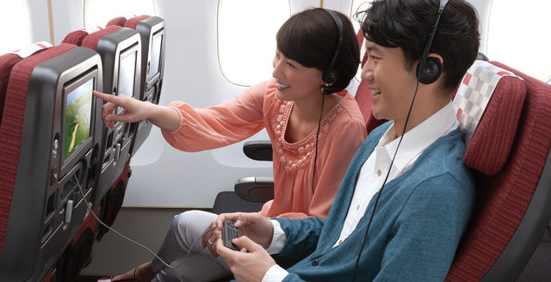
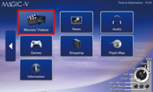
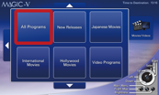
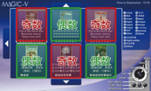
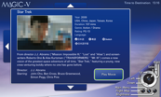
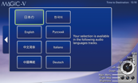
Pre-Film CM
国際線 映画前CM
※本メニューは料金変動制です。
半期ごとに定価の見直しを行います。
映画前に上映するCM。長時間のフライトで視聴するお客さまが多く、人気の広告枠です。 ＊総作品数101ch ^{※2}
上映メディア | JAL運航機材 個人用モニター
上映期間 | 1カ月（毎月1日〜末日） ※機材繰りなどの諸事情により上映開始日および終了日が前後する場合がございます。
上映秒数 | 15秒 ※上映順はお任せいただきます。
上映便数 | 約2,390便/月^{※1} ※このうち、一部の機材では上映されない場合がございます。
上映路線 | 国際線JAL運航路線
販売枠 | 10 ~ 12 枠 （奇数チャンネル15秒×5~6枠、偶数チャンネル15秒×5~6枠）^{※3} ※1社につき2枠/月まで購入可。
納品日 | 上映開始の前々月13日頃 ※具体的な日付はお問い合わせください。
料金 | 2024年4月～9月上映分：2,250,000円/枠/月（税抜）
備考 | 早送り可/外部遷移不可
（23年9月実績）
36万人^{※1}
月間視聴可能者数
国際線 約
※上記イメージ画像
個人モニター
映画前CM上映までの流れ
奇
偶
奇
偶
奇
偶
｢映画･ビデオ｣
選択
｢カテゴリー｣
を選択
｢映画タイトル｣
を選択※
「再生」
を選択
「言語」
を選択
※1： JALグループマンスリーレポート22年4月～23年3月 平均
※2：総作品数は月ごとに変動します。一部、作品数が少ない機材もございます。
※3：「奇数チャンネル」「偶数チャンネル」は判読しやすくするための仮称です。
実際は作品タイトルが並びます。
※再生・早送り・巻き戻し等の操作を行う際、画面1/3程度にウィンドウ（早送り・巻き戻し の表示）が数秒間表示されます。
※実機での上映の様子の撮影提供はいたしかねます。
（奇）①②③④⑤⑥ （偶）①②③④⑤⑥
※機材によって画面イメージが異なります。
※｢奇｣は｢奇数チャンネル｣、｢偶｣は｢偶数チャネル｣を表します。
便宜上記載したもので、実際の画面には表示されません。
※各月の映画プログラムはJAL Webサイト内、
国際線＞機内・ラウンジ＞機内エンターテインメント
（プログラムガイド）でご確認いただけます。
CM

Slide 15
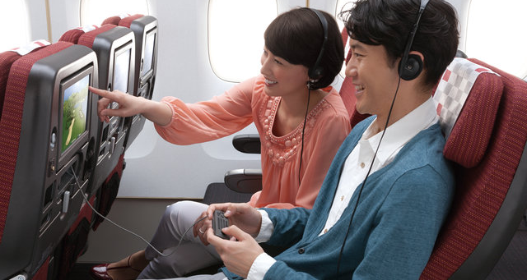
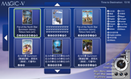
Pre-Video CM
国際線ビデオ前CM
※本メニューは料金変動制です。
半期ごとに定価の見直しを行います。
バラエティーや紀行、海外ドラマやアニメなどの番組前に流れるCMです。豊富なコンテンツをご用意しています。
＊総番組数88ch^{※2}
上映メディア | JAL運航機材 個人用モニター
上映期間 | 1カ月（毎月1日〜末日） ※機材繰りなどの諸事情により上映開始日および終了日が前後する場合がございます。
上映秒数 | 15秒 ※上映順はお任せいただきます。
上映便数 | 約2,390便/月^{※1} ※このうち、一部の機材では上映されない場合がございます。
上映路線 | 国際線JAL運航路線
販売枠 | ２~ 5 枠
納品日 | 上映開始の前々月13日頃 ※具体的な日付はお問い合わせください。
料金 | 2024年4月～9月上映分：1,800,000円/枠/月（税抜）
備考 | 早送り可/外部遷移不可
（23年9月実績）
36万人^{※1}
月間視聴可能者数
国際線 約
※上記イメージ画像
個人モニター
ビデオ前CM上映までの流れ
｢映画･ビデオ｣
選択
｢カテゴリー｣
を選択
｢ビデオタイトル｣を選択
「再生」
を選択
「言語」
を選択
※1： JALグループマンスリーレポート22年4月～23年3月 平均
※2：総作品数は月ごとに変動します。一部、CM上映不可の番組がございます。
一部、番組数が少ない機材もございます。
※再生・早送り・巻き戻し等の操作を行う際、画面1/3程度にウィンドウ（早送り・巻き戻しの表示）が数秒間表示されます。
※実機での上映の様子の撮影提供はいたしかねます。
CM①②③④⑤
※機材によって画面イメージが異なります。
※各月の映画プログラムはJAL Webサイト内、
国際線＞機内・ラウンジ＞機内エンターテインメント（プログラムガイド）でご確認いただけます。

Slide 16
広告メニュー
マーケティングリサーチ事業
Marketing Research
その他メニュー
Media Guide
© JAL Brand Communications. All Rights Reserved.

Slide 17
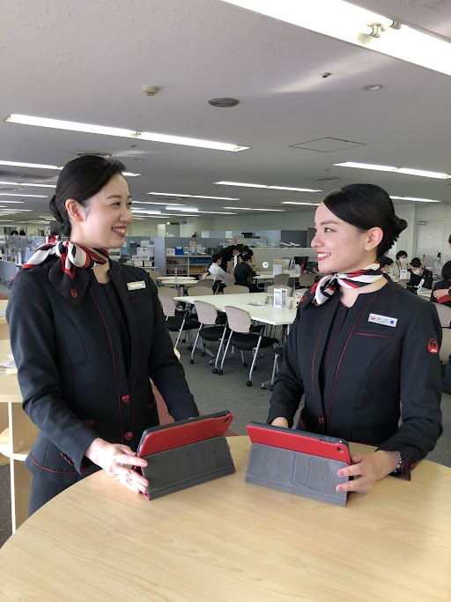
JAL flight attendant Business Research
JALキャビンアテンダント ビジネスリサーチ/パネル属性
JALグループの客室乗務員の特性
JALの客室乗務員は他社では収集が難しいパネル属性（海外渡航やホテル宿泊・時差の多い環境・美容への意識・商品ブランドの流行・外国人交流など）の調査を行うことができます。
01
02
03
04
05
海外渡航や
宿泊が多い
特殊な環境下
での仕事
体調や健康
への気遣い
美容の知識や
意識が高い
食品や飲料の
見識が深い
06
07
08
09
10
接客マナーの
強み
タブレット
端末の常用
商品ブランド
流行に敏感
育児・介護の
経験
外国人との
頻繁な交流
弊社客室乗務員は一般的な調査パネルと比べて特色のあるパネル属性
を多数保有しています。他社では聞くことの出来ないの「生の声」を
お届けいたします。

Slide 18
JAL flight attendant Business Research
JALキャビンアテンダント ビジネスリサーチ/客室乗務員による各種事業
国内外合わせて約7,000名の多彩な人財が集う日本航空の客室乗務員が御社のニーズにあわせて市場調査をサポートします。
Service
Service
Service
アンケート調査
グループインタビュー
共同開発
JALグループ客室乗務員へのアンケート調査を実施。WEBアンケートにてまとまったパネル属性の回答を集めることができます。
複数名の弊社客室乗務員へグループインタビューを実施し、お求めになる「消費者の声」にお答えいたします。
コラボ商品・新商品の開発に向けて、弊社乗務員がサポート。乗務員の感度の高さで商品開発に新しい風を吹き込みます。
他にはないパネル属性
所属乗務員：約7,000人 （海外基地乗務員含む）年齢層：20~60代
高頻度の渡航や外泊・時差の多い生活環境、また各種ブランドへの知見など、他社では収集が難しいパネル属性の調査が可能です。
所属乗務員の国内外における割合
まとまったセグメント層
国内 6,000人
海外基地
1,000人
既に一定のセグメント化されたパネル母体を提供できるため、目的にフィットしたスムーズな調査をすることが可能です。
海外基地における所属割合
回答への信頼性
バンコク 500人
上海
香港
台北
シンガ
ポール
ロンドン
180人
150人
130人
100人
25人
パネル母体である当社客室乗務員に対して、会社が主導して調査を実施することで、信頼できる「生の声」をお届けします。
0%
20%
40%
60%
80%
100%

Slide 19
JAL flight attendant Business Research
JALキャビンアテンダント ビジネスリサーチ/各プラン詳細
各プラン | プラン内容 | 詳細 | 料金
アンケート調査 | JALグループ客室乗務員および空港スタッフへアンケート調査を実施。WEBアンケートにてまとまったパネル属性の回答を集めることができます。 | ・簡易分析したデータにて納品 ・保証回答数150件 | アンケートのみ： 560,000円〜（税抜）
 |  |  | アンケート＋サンプリング： 720,000円〜（税抜）
グループ インタビュー | 複数名の弊社客室乗務員への聞き取り調査でお求めになる「消費者の声」にお答えいたします。既存商品への感想、ターゲット層の調査、企業イメージ調査などに活用いただけます。 | ・複数回実施も可能 ・実施方法：対面またはオンラインでのグループインタビュー （５〜８名程度） | 580,000円〜（税抜）
共同開発 | コラボ商品・新商品の開発に向けて、弊社乗務員が御社のサポートをいたします。フライトで培ったチームワークや感度の高さで、商品開発に新しい風を吹き込みます。 | ー | 詳細は別途お問い合わせください
※上記料金には基本料金を含みます（最低受付条件を設定させていただいております）
※上記各プランいずれも、 メディアへの二次利用はご遠慮いただいております。
※詳細は営業担当までお問い合わせください。

Slide 20
JAL flight attendant Business Research
JALキャビンアテンダント ビジネスリサーチ/パネル紹介（関連商材の事例）
商材 | 詳細
旅行用品 | スーツケース、パスポートケース、携帯ポット/スリッパ、オールシーズン対応の服、携帯用Wi-Fi、国際電話、携帯用カイロ、水筒
衣類 | 眼鏡、ストッキング、パンプス、靴磨き、クリーニング（業者/ホームクリーニング）、消臭剤（ロッカー）
美容 | ハンドクリーム、メイク道具、美容院、エステ、整体、ネイルサロン、ドライヤー、整髪料、ヘアブラシ、手鏡、マニキュア、制汗剤、着圧ソックス、コンタクトレンズ
ジュエリー | パールピアス、指輪、海外ブランド、アクセサリー類
リラックス用品 | 入浴剤、雑誌、映画、動画配信サービス、音楽、マッサージ機、アロマグッズ、アプリ（ゲーム、漫画、小説）、占い
事務用品 | ストッキング、ヘアピン、ヘアゴム、携帯用歯ブラシ、腕時計、ICカード、社員証ケース、ボールペン、付箋、メモ帳、タブレット、シール、マスキングテープ
食事・飲料 | アルコール、ノンアルコールドリンク、ダイエット・健康食品、チルド・冷凍食品、インスタント食品、菓子類、外食・テイクアウト、時短調理器具
その他 | イヤホン、目覚まし時計、風邪薬、防災/防犯グッズ、スケジュール管理アプリ、冷え症向け商品、生理用品、タクシー、宅配、PCR検査キット、ペット用品、介護用品、育児用品、ネットショッピング
※サンプリングを実施する際は、事前審査がございます。

Slide 21
予定スケジュール
広告メディア 予定スケジュール（申込締切）
下記スケジュールは予定の為、変更となる場合がございます。最新情報については営業担当にご確認ください。
国内線ウェルカムスクリーンアド
国内線・国際線
映画前 / ビデオ前CM ^{※1}
SKYWARD
国内線前方スクリーンCM ^{※1}
掲載月 | お申込締切
4月 | 2024/2/1
5月 | 2024/3/1
6月 | 2024/4/1
7月 | 2024/5/1
8月 | 2024/6/1
9月 | 2024/7/1
10月 | 2024/8/1
11月 | 2024/9/1
12月 | 2024/10/1
1月 | 2024/11/1
2月 | 2024/12/1
3月 | 2025/12/25
掲載月 | お申込締切
4月 | 2024/2/25
5月 | 2024/3/25
6月 | 2024/4/25
7月 | 2024/5/25
8月 | 2024/6/25
9月 | 2024/7/25
10月 | 2024/8/25
11月 | 2024/9/25
12月 | 2024/10/25
1月 | 2024/11/25
2月 | 2024/12/25
3月 | 2025/1/25
掲載月 | お申込締切
4月 | 2024/1/31
5月 | 2024/2/29
6月 | 2024/3/31
7月 | 2024/4/26
8月 | 2024/5/31
9月 | 2024/6/30
10月 | 2024/7/31
11月 | 2024/8/31
12月 | 2024/9/30
1月 | 2024/10/31
2月 | 2024/11/30
3月 | 2024/12/25
※1：上記締切は、原則、審査用映像の同時提出が必要となります。
※その他のメニューに関しては、各詳細ページ記載の情報をご参照のうえ、具体的な日付に関しては各営業担当へお問い合わせください。

Slide 22
広告出稿に関する注意事項
広告ご出稿に関するご注意①
広告メディア出稿基準共通概要
広告表現に関するご注意
紙メディア共通
本メディアプログラムの出稿に際して、
JALの航空機内という特性上、以下のとおり、
あらかじめご了承いただきたい事項がございます。
広告表現については、以下の基準にご注意ください。これらに反する表現・内容は掲載できかねます。
あらかじめご了承ください。
お申込みに際しての留意点
表紙ページ等の特殊面および記事対向指定を除く
広告掲載ページの指定はお受けできません。
記事対向指定のお申込みがない場合は、広告対向となる場合が
あります。あらかじめご了承ください。
すべてのメディア出稿において、企業審査、商品審査、表現
（広告内容）審査を行います。
JALグループおよび関連会社の営業活動と競合する（JALグループ以外の航空会社の情報も含みます）広告は掲載をお断りする場合がございます。
JALメディアは、航空会社からのお客さまサービスの一環として発信されるメディアであるため、お客さまに不安感、不快感や不利益等を与える可能性のある内容やビジュアルについてお断りする場合がございます。
空港における制限区域内および航空機内で実施される広告メディア
およびサービスにつきましては、空港法・航空法に基づき、
遵守しなければならない様々な諸条件がございます。
広告取扱い業種、商品の制限については別途お問い合わせ
ください。また、原稿内容は制作段階でご相談ください。
悪天候等や不可抗力等のやむを得ない理由によりメディアサービスを実施できない場合がございます。
機材繰りなどの諸事情により搭載および上映開始日・終了日が
前後する場合がございます。
ご出稿に関して、路線やクラスのご指定はできません。
すべてのメディア出稿において、1業種1社の制限はございません。
不可抗力等による予定便の運休・減便による返金・値引きは
いたしかねます。
お申し込み後のキャンセルは原則的にお受けできません。
万一キャンセルの際はキャンセルチャージを頂戴いたします。
初回のお取引は前金制となります。
当メディアは期間契約となります。運行便数増減による
追加請求・返金・減額対応はいたしません。
各メニューの定価は物価連動により今後変更となる場合がございます。
責任の所在が不明確なもの
内容・目的が不明確なもの
景品表示法 （｢最上級｣表現など）、薬機法（旧薬事法）、食品表示など関係諸法規や業界ガイドライン等に違反またはその恐れのあるもの
虚偽、誇大または不正確で誤認を与える恐れのあるもの
自己の優位性を強調する為に、ほかを引き合いに出す広告で不適当な表現のもの
国家・人種・民族・身分・地位・地域・職業・性別・病気・障害
などについて差別または区別する内容やプライバシー侵害・
セクシャルハラスメントなど人権侵害をする恐れのあるもの
他社の名誉の毀損、あるいは中傷・誹謗する恐れのあるもの
信用棄損・業務妨害などの恐れのあるもの
反社会的・非道徳など秩序を乱す恐れのあるもの
暴力性、グロテスク描写等公序良俗に反するもの
詐欺的なもの、またはいわゆる不良商法に反するもの
非科学的、または迷信に類するもので読者を惑わせるもの
機内を含めた読者（視聴者）に不安感を与えるもの
他者の名義・写真・談話および商標・シンボルマーク・著作権・
特許権などを無断で使用したもの
投機・射幸心などを著しく煽る恐れのあるもの
青少年の健全な育成を妨げる恐れのあるもの
裁判中・係争中または将来係争に発展する可能性があるもの
政治宣伝、布教等を目的とした内容が含まれるもの
通信販売（誌面販売）を目的としているもの
JALグループのブランド毀損・誌面の品位を低下させると思われるもの
事実に反してJALグループが広告主を支持、またはその商品・
サービスなどを推奨あるいは保証しているかのような表現のもの
広告掲載によってJALグループが不利益を被る恐れのあるもの
そのほかJALグループが不適切と判断するもの
原稿制作上のご注意
カラーは4 色掛け合わせ部分（画像含む）は、CMYK4 版の合計値が320%以下でデータを作成ください。
特色は使用できません。
断切版の原稿の仕上がり線は、下記の通りです。 SKYWARD（中面：タテ280mm×ヨコ210mm、表4：280mm×200mm）
ロゴ、社名、コピーなどを仕上がり線より10mm以上、内側に収めてください。各辺とも3mm以上の断ち落とし分をご用意ください。
色校正は原則的にお出ししておりません。
海外からの出稿時、印刷の仕上がりについては弊社にお任せいただくことを条件に出稿をお受けいたします。
入稿形態
原則として、J-PDF原稿のみ（JMPAカラー2018対応済み） J-PDF：JMPAカラー準拠/Illustrator CS2以上/InDesign CS4以上/Acrobat Professional 9以上でのPDFデータ ※CC2019で制作したものは、バージョンを下げてください。
入稿内容
①原稿データ ※データ送稿で入稿ください。
②PDF仕様書
③プリフライトレポート

Slide 23
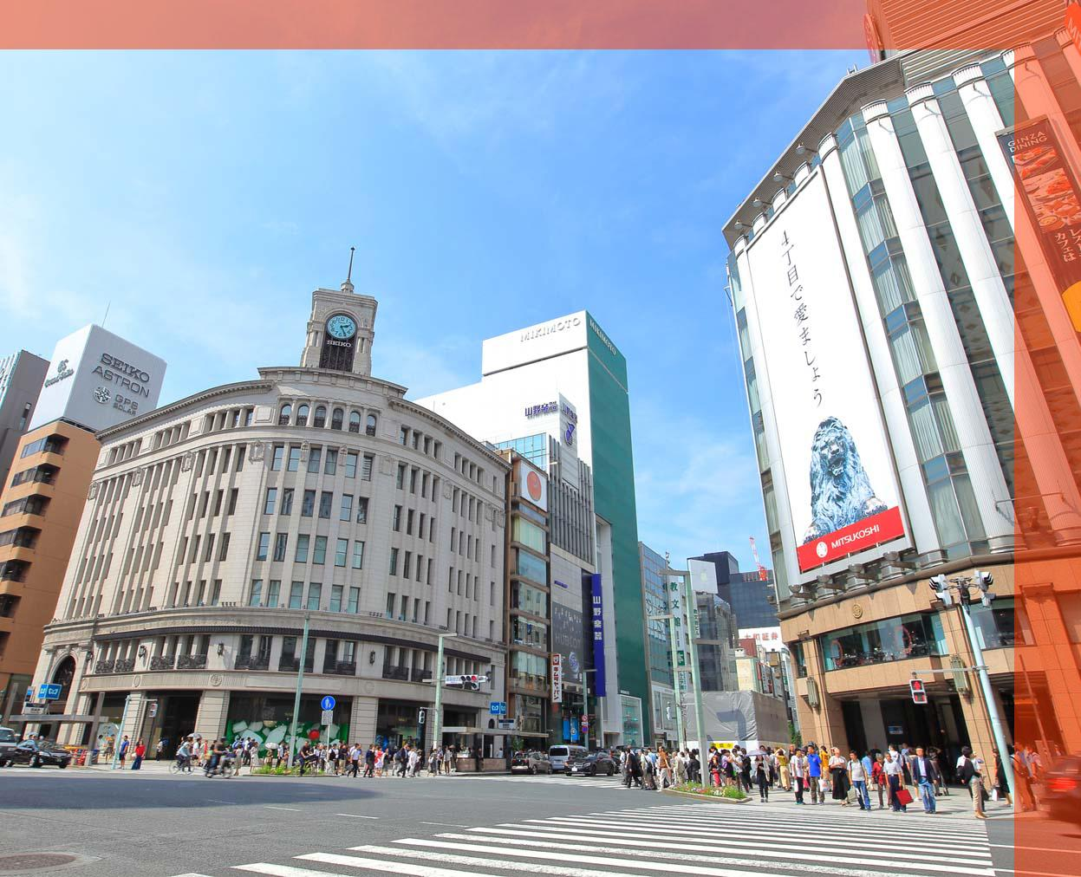
広告出稿に関する注意事項
広告ご出稿に関するご注意②
映像メディア共通
国内線ウェルカムスクリーンアド
お申込みに際しての留意点
納品形態
納品形態
CM上映の順番指定はお受けできません。
CM上映対象便は日本航空便（時刻表上JL表記のある便）のみとなります。不定期便は含まれません。
上映期間は毎月1日~末日を予定していますが、
諸事情により前後する場合がございます。
あらかじめご了承ください。
①国内線CM ・納品用データファイル ・考査用WMVファイルまたはMP4
②映画前CM/ビデオ前CM ・納品用データファイル ・考査用WMVファイルまたはMP4
③プロモーション（PR）番組 ・納品用データファイル ・考査用WMVファイルまたはMP4
④ビデオプログラム ・納品用データファイルまたはHDカム1本 ・考査用WMVファイルまたはMP4
画像ご納品サイズ・形式
・大きさ 1247×1012 ・水平方向の解像度 350dpi ・垂直方向の解像度 350dpi ・ビットの深さ 24 ・４MBほどのサイズ ・jpeg形式
納品素材制作上のご注意
前方スクリーンは一部航空機を除き、4：3の画面で上映されます。16：9の映像は上下に黒味（余白）が入ります。16：9の映像はレターボックス形式でご用意ください。（スクイーズ形式は不可）
個人モニターは一部航空機を除き、16：9の画面で上映されます。 4：3の映像は左右に黒味（余白）が入ります。
音声はモノラル・ステレオのいずれも可能ですが、1音声です。
タイトル、言語、尺、タイムコード、サイズ等を記載
したジョブシートを素材と併せてご提出ください。
（データでの納品時は不要）
データまたは納品テープのフォーマット指定が
ございますのでお問い合わせください。
機内エンターテインメントシステム等の不具合により、CMが上映されない場合、返金・値引き・補塡の対応は致しかねます。あらかじめご了承ください。
納品素材制作上のご注意
実際の表示領域は1170×955ほどとなります。
下図のとおり、赤色の部分は機内搭載時に自動的に
トリミングがされます。そのため、重要な情報やデザイン
は1170×955の中に配置するようお願いいたします。
※以下は、プロモーション（PR）1へのご出稿時
のみご用意ください。
・ MAGICメニュー画面用静止画像 J P E G ファイル（解像度ができるだけ高く綺麗な画像）
・ MAGICメニュー用番組タイトル文字制限あり（日本語全角 1 2 文字、英語半角25文字※スペース含む）
・ SKYWARD（国際線版）用番組紹介文日本語約50字程度。日英並記、英語のみも可能です。
※詳しくは営業担当にご確認ください。
1247
955
1012
その他、ご不明点はお気軽にお問い合わせください。
1170

Slide 24
株式会社JALブランドコミュニケーション
CONTACT
〒140-8637 東京都品川区東品川2-4-11
野村不動産天王洲ビル
Email：jbc_ad@jal.com

